Slide 1
第十五章 多元线性回归分析
（multiple linear regression）
陆健 副教授
26/11/8

Slide 2
表15-2 27名糖尿病患者的血糖及有关变量的测量结果
序号 | 总胆固醇 | 甘油三酯 | 胰岛素 | 糖化血红蛋白 | 血糖
 | X₁ | X₂ | X₃ | X₄ | Y
1 | 5.68 | 1.90 | 4.53 | 8.2 | 11.2
2 | 3.79 | 1.64 | 7.32 | 6.9 | 8.8
… | … | … | … | … | …
26 | 5.84 | 0.92 | 8.61 | 6.4 | 13.3
27 | 3.84 | 1.20 | 6.45 | 9.6 | 10.4

Slide 3
多元线性回归模型
偏回归系数(partial regression coefficient)
β_{j}(j＝1,2, ···,n)表示在其他自变量保持不变时，X_{j}增加或减少一个单位时Y的平均变化量。
残差(residual)
e表示去除m个自变量对Y影响后的随机误差。

Slide 4
多元线性回归模型的应用需要满足如下条件
Y与X₁，X_{2，}···，X_{m}之间具有线性关系。
各例观察值Y_{i}（i=1，2， ···，n)相互独立。
残差e服从均数为0，方差为σ²的正态分布，等价于对任意一组自变量X_{1，}X_{2，}···，X_{m}值，应变量Y具有相同方差，并且服从正态分布。

Slide 5
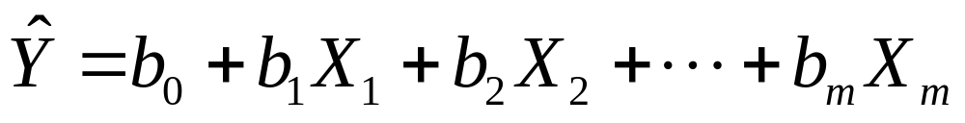
多元线性回归方程
（最小二乘法）

Slide 6
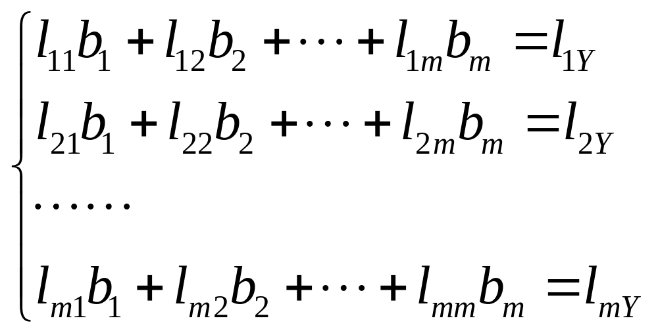
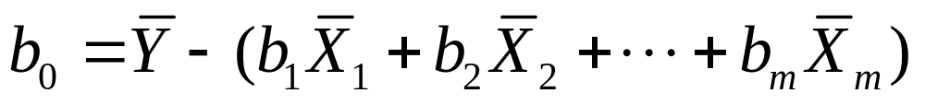
多元线性回归方程的建立
本例

Slide 7
多元线性回归方程的建立
本例
由上面的方程可以看出：总胆固醇、甘油三酯和糖化血红蛋白的升高会引起血糖的升高，而胰岛素的升高会引起血糖的下降。

Slide 8
多元线性回归方程的假设检验及其评价
将回归方程总所有自变量作为一个整体来检验它们与应变量之间是否具有线性关系（方差分析法、复相关系数）；
对回归方程的预测或解释能力作出综合评价（决定系数）；
在此基础上进一步对各个自变量的重要性作出评价（偏回归平方和、t检验、标准回归系数）。

Slide 9
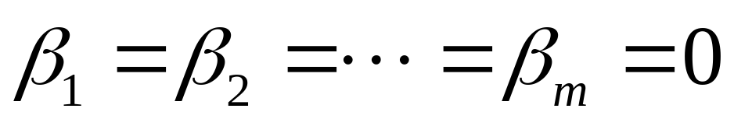
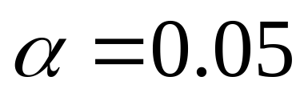
方差分析步骤－建立假设
H₀：自变量整体与应变量没有回归关系
H₁：自变量整体与应变量有回归关系
确定检验水准：

Slide 10
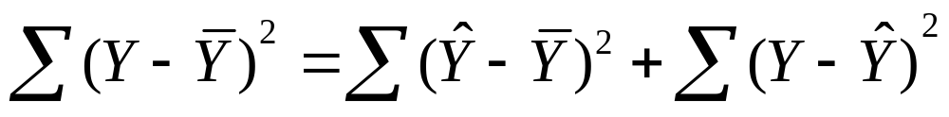
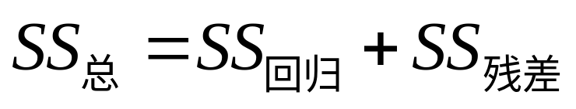
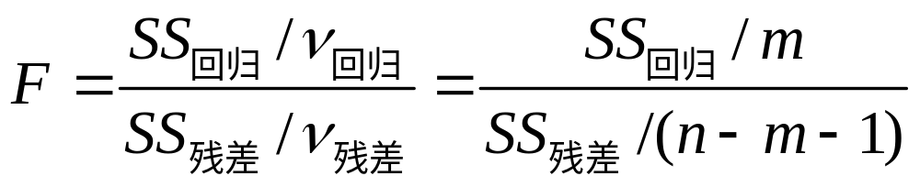
方差分析步骤－计算检验统计量

Slide 11
方差分析步骤－计算检验统计量
表15-4 例15-1多元线性回归方差分析表
变异来源 | 自由度 | SS | MS | F | P
总 | 26 | 222.5519
回归 | 4 | 133.7107 | 33.4277 | 8.28 | <0.05
残差 | 22 | 88.8412 | 4.0382

Slide 12
方差分析步骤－结论
结论：在 检验水准上，拒绝H₀，接受H₁，自变量整体和应变量之间有回归关系，可以认为所拟合的回归方程具有统计学意义。

Slide 13
决定系数R²
计算公式：R²＝SS_{回归}/SS_{总}＝1- SS_{残差}/SS_{总}
用于说明自变量整体能够解释应变量变化的百分比，即模型对数据的拟合程度。
0≤R²≤1，其值越接近1，说明拟合程度越好；越接近0，说明拟合程度越差。

Slide 14
决定系数R²
本例：R²＝133.7107/222.5519＝0.6008
说明自变量（血糖）的变化60％可以用总胆固醇、甘油三酯、胰岛素和糖化血红蛋白的变化来解释。

Slide 15
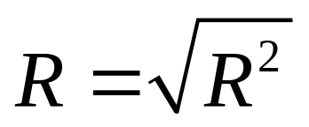
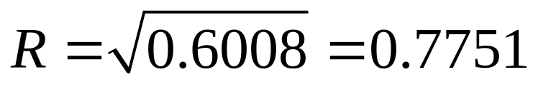
复相关系数(multiple correlation coefficient)
计算公式：
可用来度量应变量与自变量整体之间的线性相关程度。
如果自变量只有一个，则复相关系数等于直线相关系数。
本例：

Slide 16
各自变量的假设和评价
对每一个自变量的作用进行检验和衡量它们对应变量Y的作用大小。
常用方法：
偏回归平方和
t检验法
标准化回归系数

Slide 17
偏回归平方和
某自变量的偏回归平方和表示模型中含有其他m－1个自变量的条件下该自变量对Y的回归贡献。相当于从回归方程中剔除该自变量后所引起的回归平方和的减少量。或者说在m－1个自变量的基础上新增加该自变量引起回归平方和的增加量。
m－1个自变量对Y的回归平方和由重新建立的新方程得到。

Slide 18
表15-8 例15-1数据回归分析的部分中间结果
回归方程中的自变量 | SS_{回归} | SS_{残差} | SS_{回归}（X_{j}）
X1,X2,X3,X4 | 133.7107 | 88.8412
X2,X3,X4 | 133.0978 | 89.4540 | 0.6129(X₁)
X1,X3,X4 | 121.7480 | 100.8038 | 11.9627(X₂)
X1,X2,X4 | 113.6472 | 108.9047 | 20.0635(X₃)
X1,X2,X3 | 105.9168 | 116.6351 | 27.7939(X₄)

Slide 19
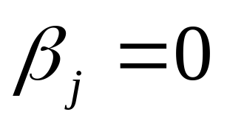
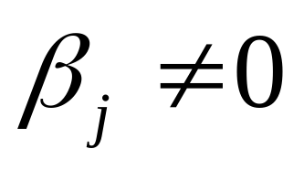
偏回归平方和的检验步骤－建立假设
H₀：自变量与应变量没有回归关系
H₁：自变量与应变量有回归关系
确定检验水准：

Slide 20
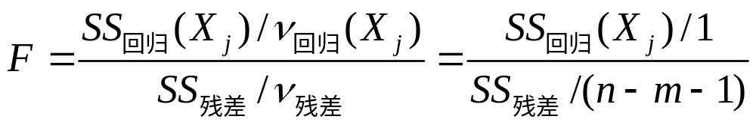
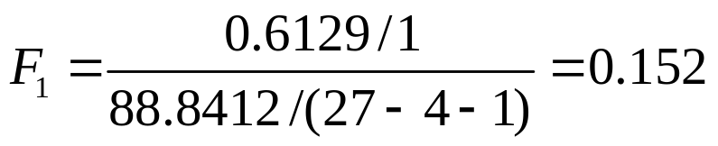
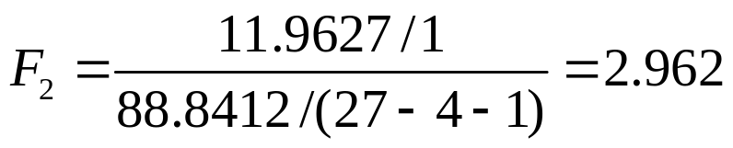
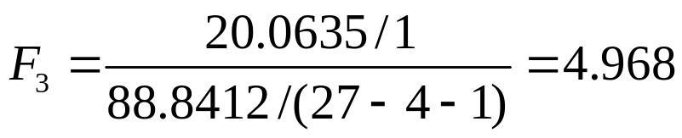
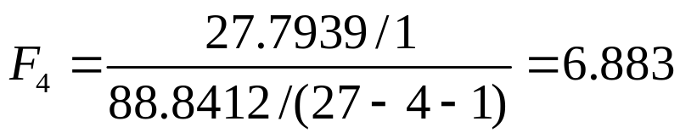
偏回归平方和的检验步骤－计算检验统计量

Slide 21
偏回归平方和的检验步骤－结论
F_{0.05,1,22}=4.30
F₁<F_{0.05,1,22} P₁>0.05 F₂<F_{0.05,1,22} P₂>0.05
结论：在 水准处，不能拒绝总胆固醇（X₁）和甘油三酯（X₂）的H₀，不能认为这两个因素与血糖有回归关系。

Slide 22
偏回归平方和的检验步骤－结论
F₃>F_{0.05,1,22} P₃<0.05 F₄<F_{0.05,1,22} P₄<0.05
结论：在 水准处，拒绝胰岛素（X₃）和糖化血红蛋白（X₄）的H₀，接受H₁，可以认为两者和血糖有回归关系，糖化血红蛋白的回归贡献更大（偏回归平方和越大，回归贡献越大）。

Slide 23
t检验法
等价于偏回归平方和检验；
计算更为复杂；
同一资料，不同自变量的t值可以相互比较，t的绝对值越大，说明该自变量对应变量Y的回归所起的作用越大。

Slide 24
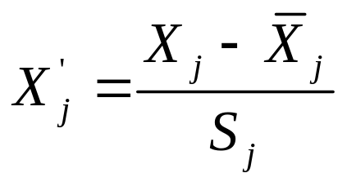
标准化回归系数
自变量的测量单位各不相同，单从各偏回归系数的绝对值大小无法分析各自变量对应变量Y的影响程度。
将原始数据标准化的公式：

Slide 25
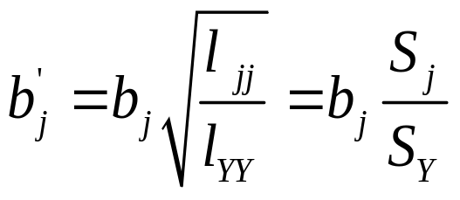
标准化回归系数
将应变量和自变量都转换成标准化值后，再计算得到的回归方程称为标准化回归方程，相应的回归系数称为标准化回归系数。
标准化回归系数的绝对值越大，说明对应变量的作用越大。
标准化回归系数的计算公式：

Slide 26
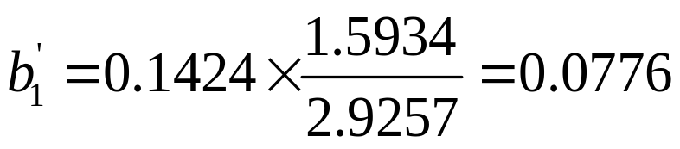
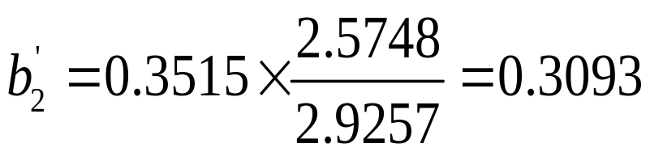
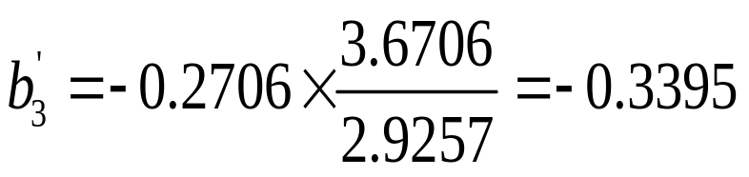
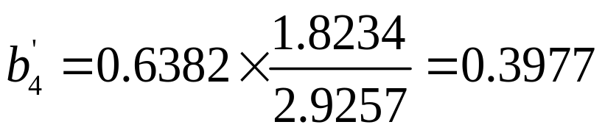
标准化回归系数
结果：对血糖影响大小的顺序依次为血红蛋白（X₄）、胰岛素（X₃）、甘油三酯（X₂）和总胆固醇（X₁）。

Slide 27
第二节 自变量选择方法
基本思路：
尽可能将回归效果显著的自变量选入回归方程中，将作用不显著的自变量排除在方程外，以此提高模型的精度。

Slide 28
自变量选择方法
全局择优法
校正决定系数选择法、C_{p}选择法
逐步选择法
前进法、后退法、逐步回归法

Slide 29
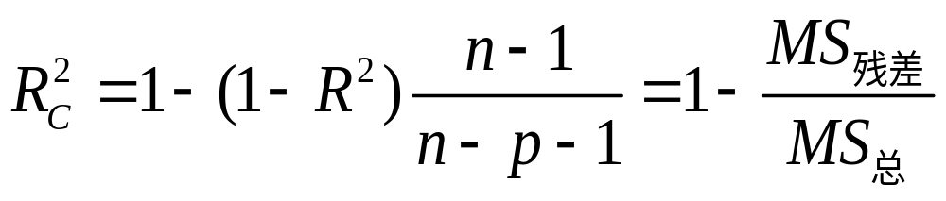
全局择优法－校正决定系数选择法
自变量个数越多，未校正的决定系数越大。
校正决定系数克服了自变量个数的影响，能更好的比较不同自变量对应变量的作用。
计算公式：

Slide 30
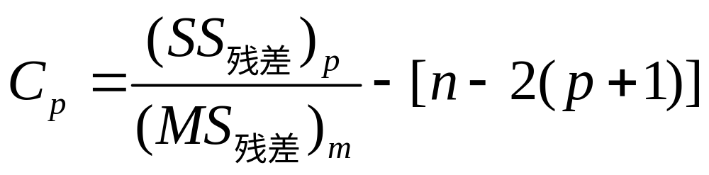
全局择优法－ C_{p}选择法
计算公式：
(SS_{残差})_{p}是由p(p≤m)个自变量做回归时的误差平方和， (MS_{残差})_{m}是包含全部m个自变量的回归模型中得到的残差均方。

Slide 31
全局择优法－ C_{p}选择法
选择方程时应选择C_{p}值最接近p+1的回归方程为最优方程。
注意：当p=m时，必有C_{m}=m+1，所有这种情况不应在选择的范围内。

Slide 32


表15-6 例15-1的所有回归方程的 和Cp值
方程中的自变量 |  | C_{p} | 方程中的自变量 |  | C_{p}
X₂，X₃，X₄ | 0.546 | 3.15 | X₂，X₃ | 0.408 | 9.14
X₁，X₂，X₃，X₄ | 0.528 | 5.00 | X₁，X₃ | 0.375 | 10.78
X₁，X₃，X₄ | 0.488 | 5.96 | X₄ | 0.347 | 11.63
X₁，X₂，X₄ | 0.447 | 7.97 | X₁ | 0.284 | 14.92
X₁，X₄ | 0.441 | 7.42 | X₁，X₂ | 0.275 | 15.89
X₂，X₄ | 0.440 | 7.51 | X₃ | 0.231 | 17.77
X₃，X₄ | 0.435 | 7.72 | X₂ | 0.179 | 20.53
X₁，X₂，X₃ | 0.408 | 9.88

Slide 33
逐步选择法－前进法（forward）
将变量逐个选入方程中，直到无法再引入。
步骤1：计算应变量和每一个自变量的直线回归方程，将回归平方和最大且经F检验有意义的自变量选入方程。

Slide 34
逐步选择法－前进法（forward）
步骤2：将其他自变量逐个引入方程，得到m－1个含有两个自变量的回归方程，计算新进入方程的自变量的偏回归平方和，并对最大偏回归平方和进行F检验，如果有意义，则该自变量就进入方程。
依此类推，直到没有自变量可以引入为止。

Slide 35
逐步选择法－后退法（backward）
先将所有变量选入方程，然后逐步剔除无统计学意义的自变量。
被剔除的自变量是方程中偏回归平方和最小，且经F检验无统计学意义者。
多次重复剔除过程，直到无自变量会被剔除为止。

Slide 36
逐步选择法－逐步回归法(stepwise)
将前进法和后退法结合形成的一种方法。
首先用前进法选择入选的自变量，然后对进入方程的自变量用后退法选择剔除的自变量。
入选和剔除的标准可以选择相同或不同的检验水准，一般入选标准小于或等于剔除标准。

Slide 37
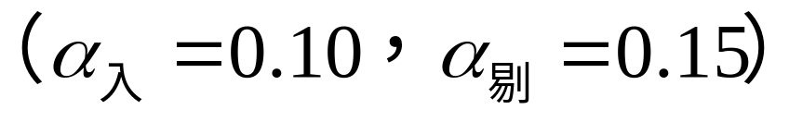
表15-7 例15-1的逐步回归过程
步骤 | 引入 变量数 | 剔除 变量数 | 留在方程中变量数 | R² | F | P
1 | X₄ |  | 1 | 0.372 | 14.788 | 0.0007
2 | X₁ |  | 2 | 0.484 | 5.244 | 0.0311
3 | X₃ |  | 3 | 0.547 | 3.185 | 0.0875
4 | X₂ |  | 4 | 0.601 | 2.962 | 0.0933
5 |  | X₃ | 3 | 0.598 | 0.152 | 0.7006

Slide 38
“最优”回归方程
结果表明：血糖的变化与甘油三酯、胰岛素和糖化血红蛋白有线性关系。其中甘油三酯和糖化血红蛋白的升高可引起血糖升高，而胰岛素升高则引起血糖下降。
从标准化回归系数来看，糖化血红蛋白对血糖的影响最大。

Slide 39
多元线性回归的应用
影响因素分析（控制混杂因素）
估计与预测
统计控制

Slide 40
多元线性回归应用的注意事项
指标的数量化
应变量：一般要求为连续性变量
自变量：连续性变量、分类变量、有序变量
连续性变量：满足线性关系(变量转换)
分类变量：转换成哑变量
有序变量：按连续性变量处理(变量较多)
转换成哑变量(变量较少)

Slide 41
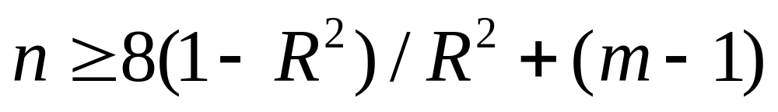
多元线性回归应用的注意事项
样本含量
1、样本含量应该为变量数的5～10倍
2、Green经验公式：

Slide 42
多元线性回归应用的注意事项
不能盲目信任逐步回归的结果；
“最优”方程并不一定是最好；
调整入选和剔除标准会改变入选变量的数目；
选择自变量理想的方法是专业知识和统计检验相结合的方法。

Slide 43
多元线性回归应用的注意事项
多重共线性：一些自变量之间存在较强的线性关系。此时，采用最小二乘法建立回归方程可能会引起一些不良后果。
消除多重共线性的方法：
剔除某些造成共线性的自变量
将多个具有共线性的变量合成一个新变量
逐步回归法

Slide 44
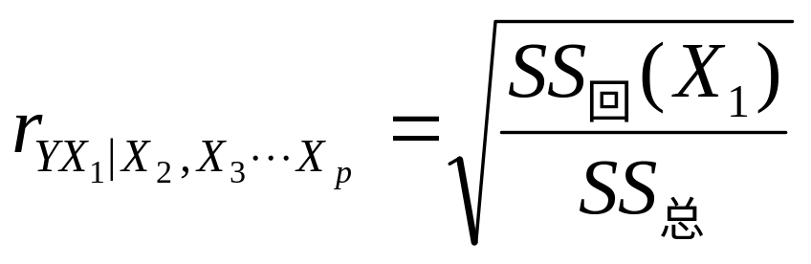
多元线性回归应用的注意事项
偏相关系数：表示在一组变量中，任意两个变量在其他变量固定不变时，它们之间相关的密切程度和方向。或者说，扣除其他变量对它们的影响后，两个变量之间的线性相关情况。
偏相关系数的计算：
偏相关系数的符号同回归系数的符号。

Slide 45
多元线性回归应用的注意事项
当某一自变量对应变量的作用大小与另一个自变量的取值有关时，则表示两个自变量有交互作用。
有无交互作用的判断主要来自专业知识。
检验交互作用可将在方程中加入两个变量的乘积项。

Slide 46
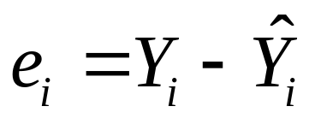
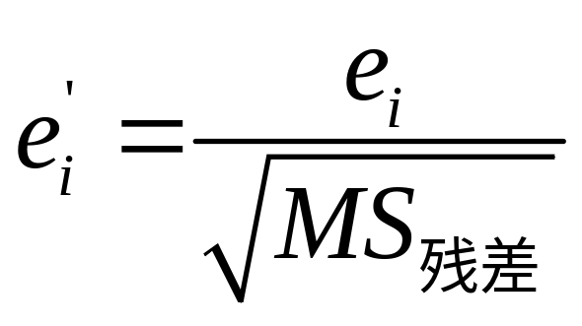
多元线性回归应用的注意事项
残差：应变量观察值和根据方程所得的应变量估计值之间的差值：
残差分析（residual analysis）是检验资料是否符合模型条件的一个有用的工具。
标准化残差：

Slide 47
多元线性回归应用的注意事项
残差分析图：以标准化残差为纵坐标，以应变量的估计值为横坐标，也可以某一自变量的值为横坐标。
如果散点均匀分布在纵坐标为“0”的横线的上下两侧，则认为资料符合模型较好。
利用残差分析图可以考察残差较大的点是否为离群点（outlie）。

Slide 48

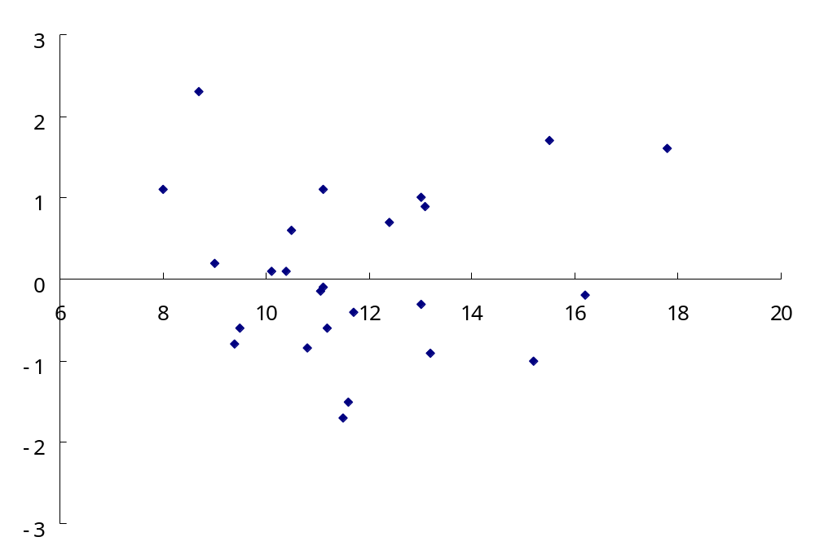


Slide 49
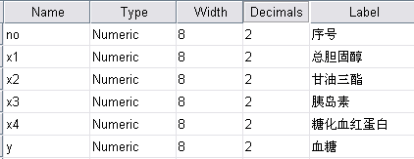
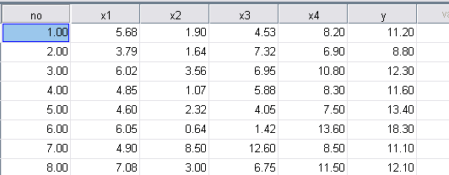
SPSS数据结构
变量
名称
变量
标签

Slide 50
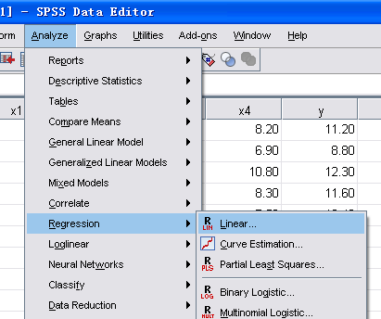
SPSS菜单选择

Slide 51
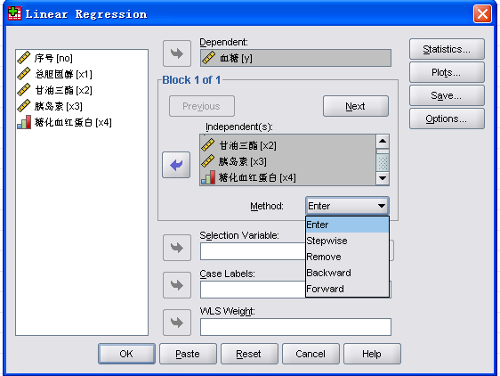
SPSS菜单选择
选择变量筛选的方法
选择应变量
选择自变量

Slide 52
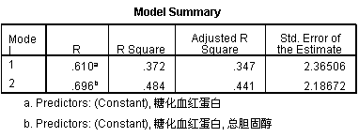
SPSS结果显示－模型描述

Slide 53
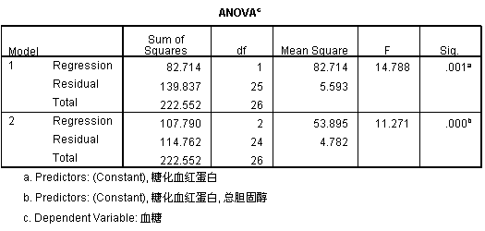
SPSS结果显示－ANOVA

Slide 54
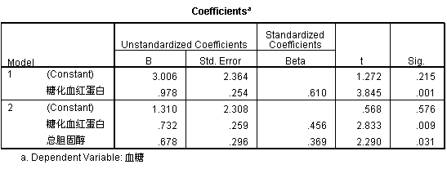
SPSS结果显示－回归系数

Slide 55
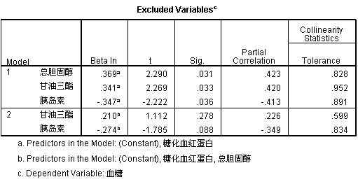
SPSS结果显示－筛选变量过程

Slide 56
小结
多元线性回归模型的条件、方程的计算
多元线性回归方程的假设检验和评价（重点）
  自变量整体：方差分析、决定系数、复相关系数
  各个自变量：偏回归平方和、标准化回归系数、 t检验法
自变量筛选（重点）
  全局择优法：校正决定系数、Cp值法
  逐步法：前进法、后退法、逐步回归法（重点）
多元线性回归的应用
多元线性回归应用的注意事项（重点）

